Slide 1
MONITORING VIRTUALIZED NETWORKS
Design of Networks and Communication Systems
a.a. 2020/2021
Calore Chiara
Cesaro Pasquale Alan
Miotto Sara

Slide 2

Obiettivi del Progetto:
Sviluppare una rete di virtual machines/containers su uno o più computers;
Le connessioni devono essere a banda limitata;
La rete deve essere basata su OpenVSwitch;
Lo stato del sistema deve essere analizzato raccogliendo informazioni riguardo l’utilizzo delle risorse delle macchine virtuali/container e dei link.

Slide 3

Strumenti utilizzati (1/7)
VAGRANT
E’ uno strumento per costruire e gestire ambienti di macchine virtuali in modo semplice
Si focalizza sull’automatizzazione
Permette di creare e configurare ambienti facilmente riproducibili

Slide 4

Strumenti utilizzati (2/7)
VIRTUALBOX
E’ un software gratuito e open source per l'esecuzione di macchine virtuali
Supporta Windows, GNU/Linux e macOS come sistemi operativi host
Permette la configurazione, la creazione e l’utilizzo di più sistemi operativi nel proprio PC usando un solo sistema operativo

Slide 5

Strumenti utilizzati (3/7)
DOCKER
Progetto open-source che automatizza lo sviluppo di applicazioni all'interno di contenitori software
Fornisce un'astrazione a livello di sistema operativo di Linux tramite la virtualizzazione
Implementa API di alto livello per gestire container che eseguono processi in ambienti isolati, utilizzando le funzionalità del kernel e sfruttando l'isolamento delle risorse (per mezzo di containers);
Semplifica la creazione di sistemi distribuiti, permettendo a diverse applicazioni o processi di lavorare in modo autonomo sulla stessa macchina fisica o su diverse macchine virtuali

Slide 6

Strumenti utilizzati (4/7)
OPENVSWITCH
E’ un software open source che implementa uno switch virtuale a più livelli
Supporta vari protocolli e standards utilizzati nelle reti di computer virtuali

Slide 7

Strumenti utilizzati (5/7)
NETEM
E’ un potenziamento delle funzioni di controllo del traffico della rete
Permette di aggiungere ritardi alla rete, perdita e duplicazioni di pacchetti
Si utilizza in ambienti Linux-based

Slide 8

Strumenti utilizzati (6/7)
VISUAL STUDIO CODE
E’ un editor di codice sorgente sviluppato da Microsoft per Windows, Linux e macOS
È un software libero e gratuito, anche se la versione ufficiale è sotto una licenza proprietaria
Può essere usato con vari linguaggi di programmazione

Slide 9

Strumenti utilizzati (7/7)
GIT BASH
Applicazione che fornisce un’emulazione dei comandi su Bash presenti in Linux e MacOs
Da utilizzare in ambiente Windows

Slide 10
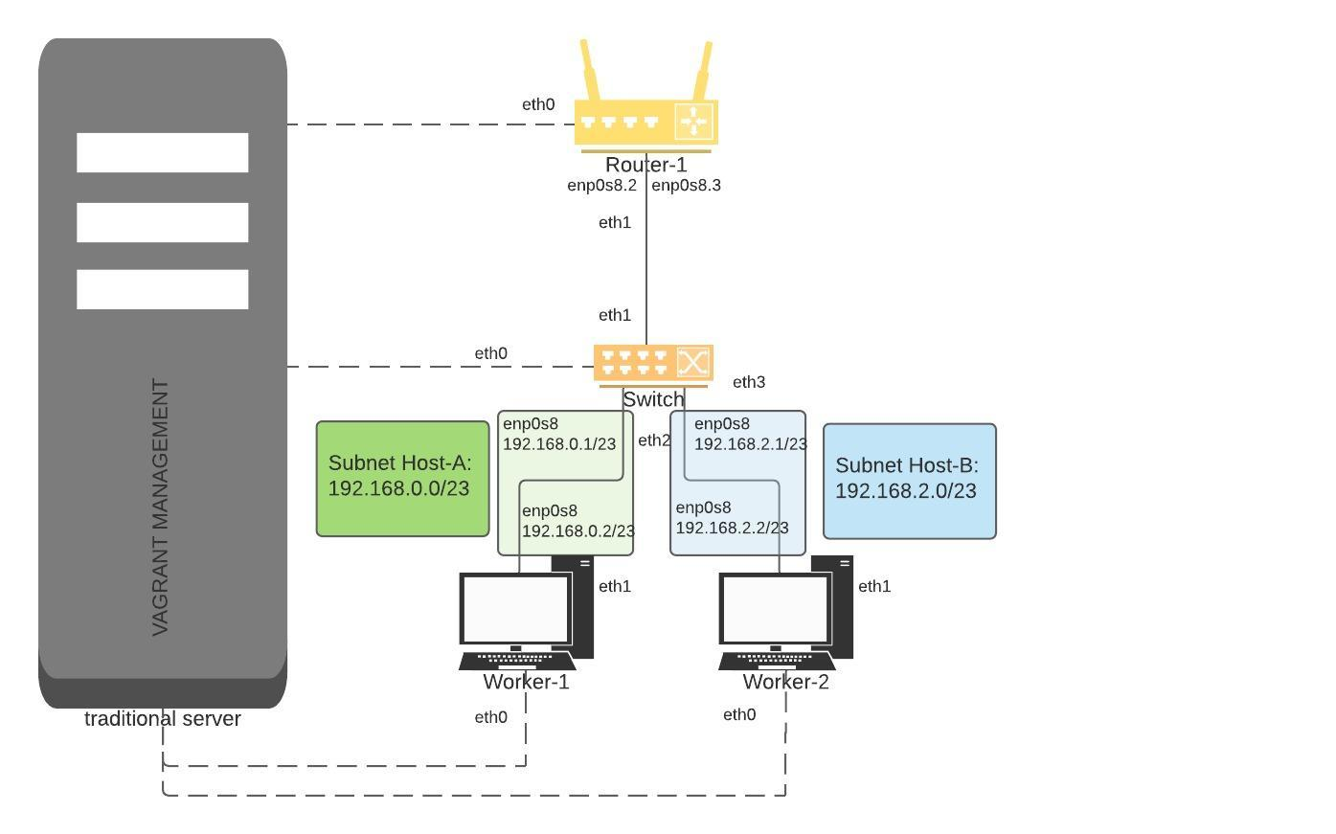
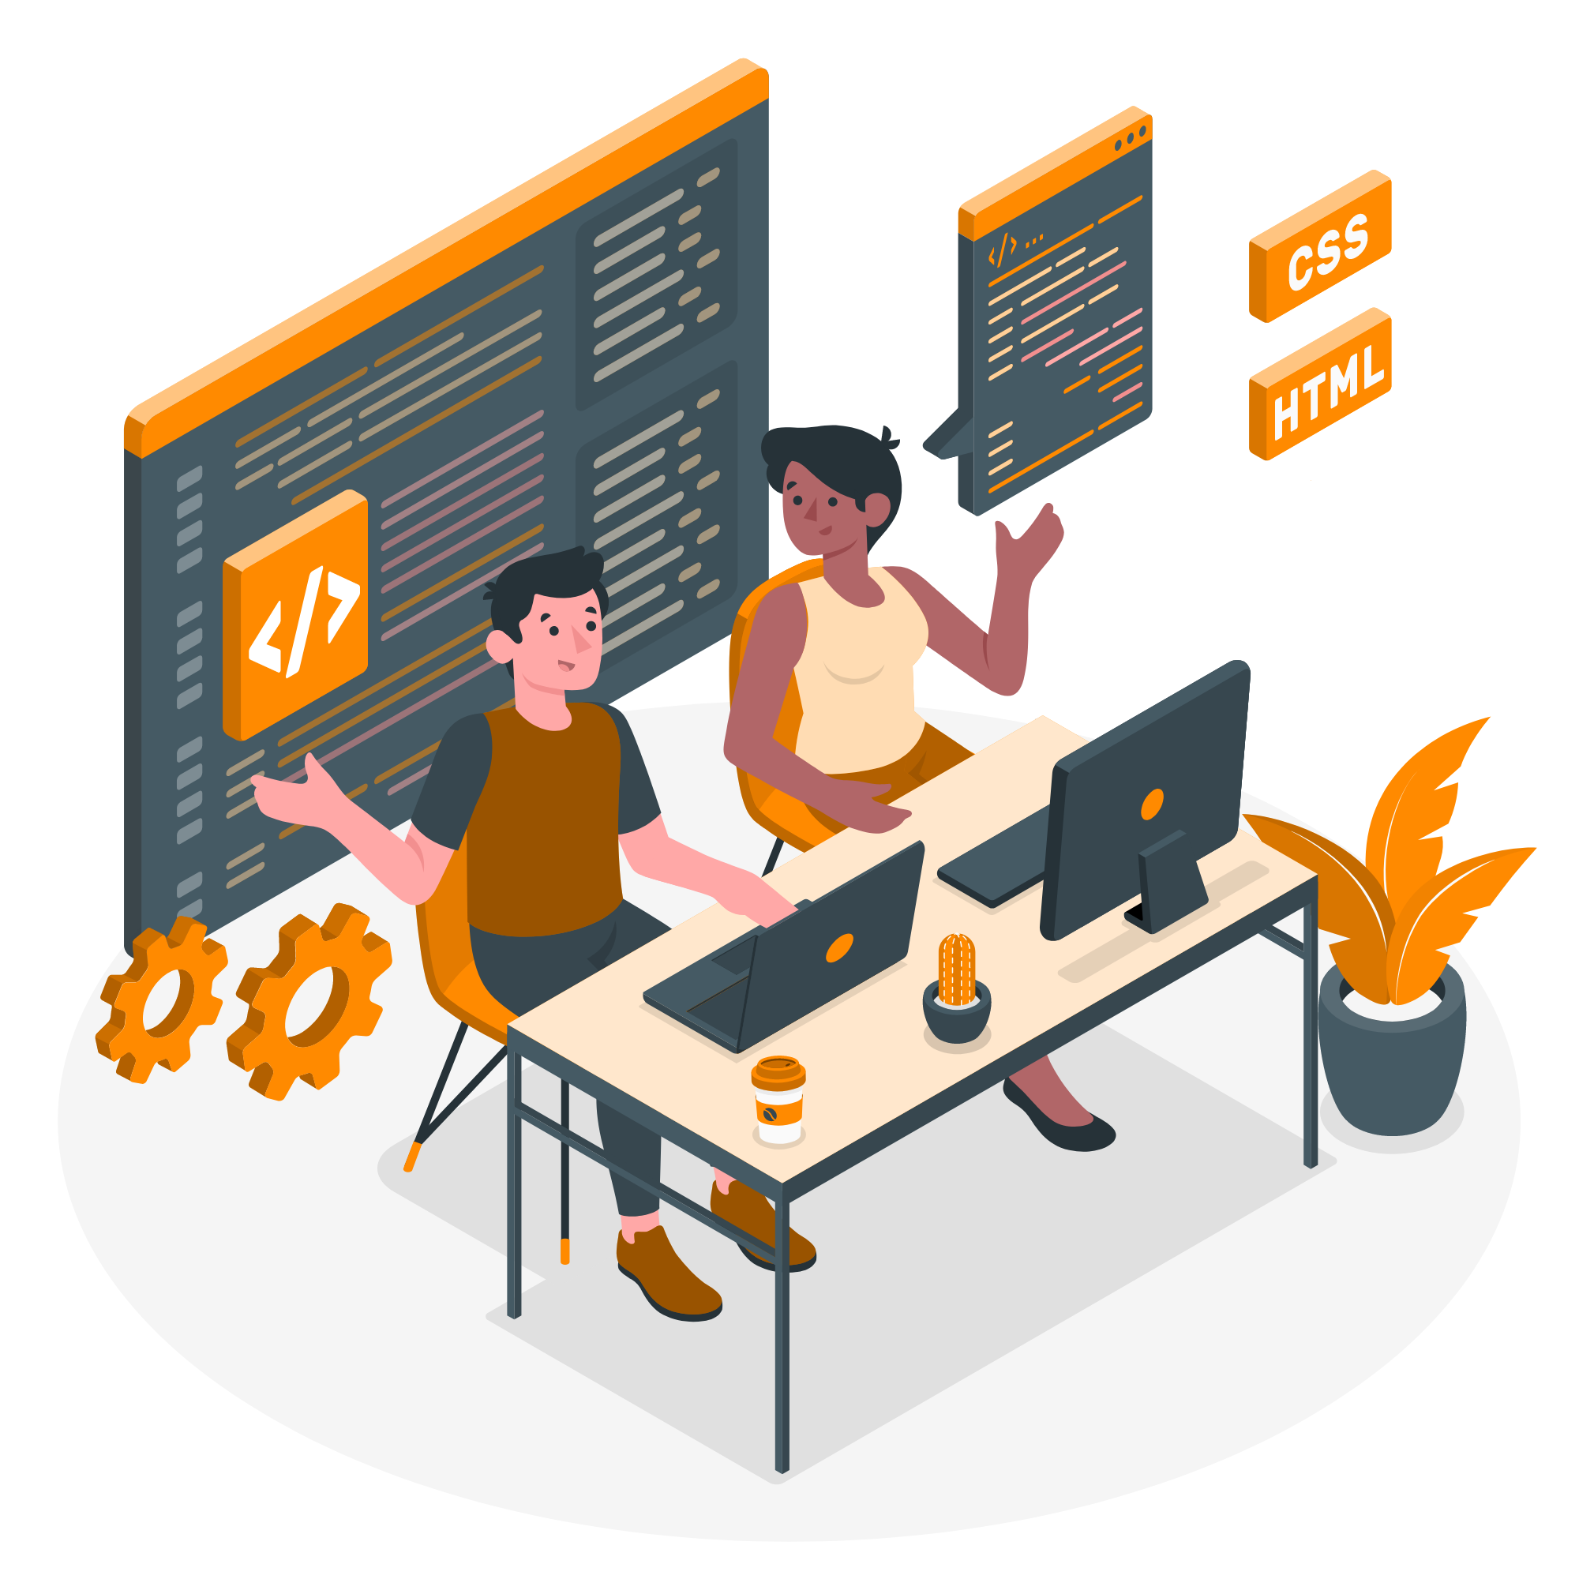
Network Topology

Slide 11
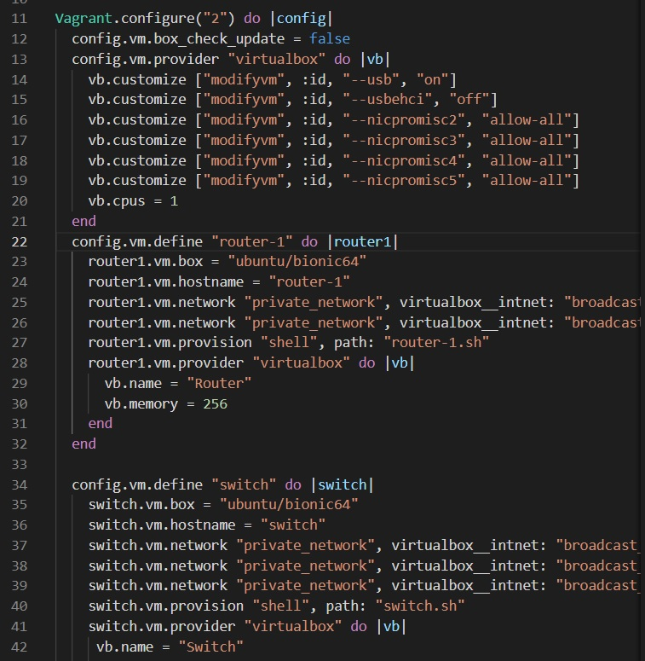
Vagrantfile
Creazione del Vagrantfile
Contiene le macchine virtuali necessarie per il progetto e la loro configurazione

Slide 12
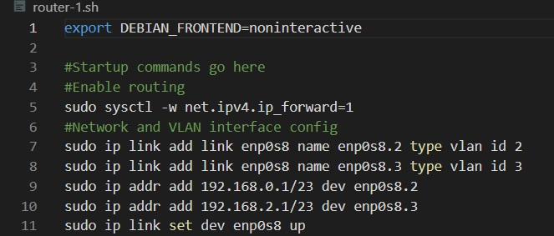
File .sh (¼)
router-1.sh
Comandi per gestire la comunicazione tra il router e lo switch e, tramite questo, tra il router e i due host della rete, attraverso le due corrispondenti vlan

Slide 13
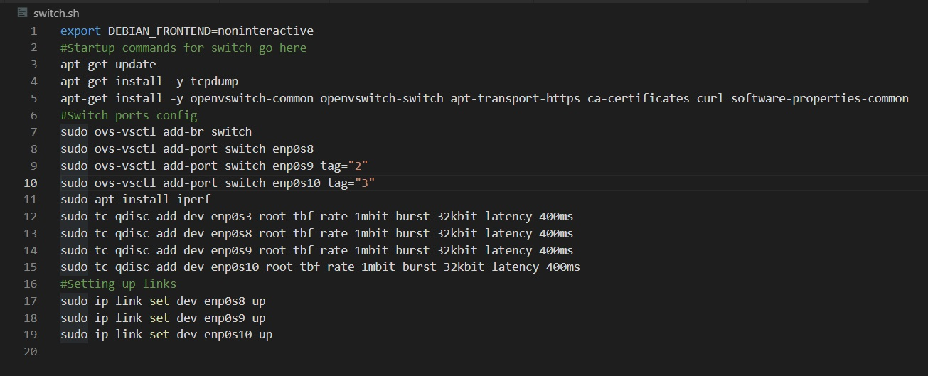
File .sh (2/4)
switch.sh
Comandi per gestire la comunicazione tra il router,lo switch e i due host della rete.
Crea una rete basata su OpenVSwitch, un Bridge per il controllo del traffico e il limite della banda della rete (comando tc di Netem)

Slide 14
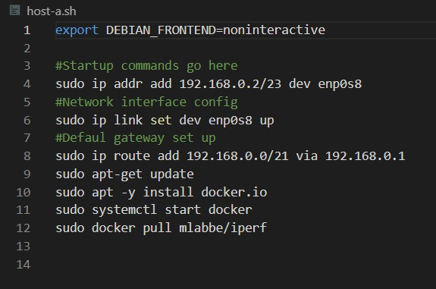
File .sh (3/4)
host-a.sh
Comandi per gestire il worker-1 e la sua connessione allo switch.
La presenza dell’immagine docker è stata utilizzata per rendere più realistico l’ambiente di lavoro

Slide 15
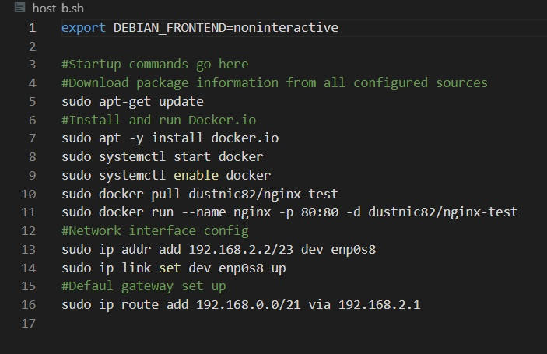
File .sh (4/4)
host-b.sh
Comandi per gestire il worker-2 e la sua connessione allo switch.
La presenza dell’immagine docker è stata utilizzata per rendere più realistico l’ambiente di lavoro

Slide 16

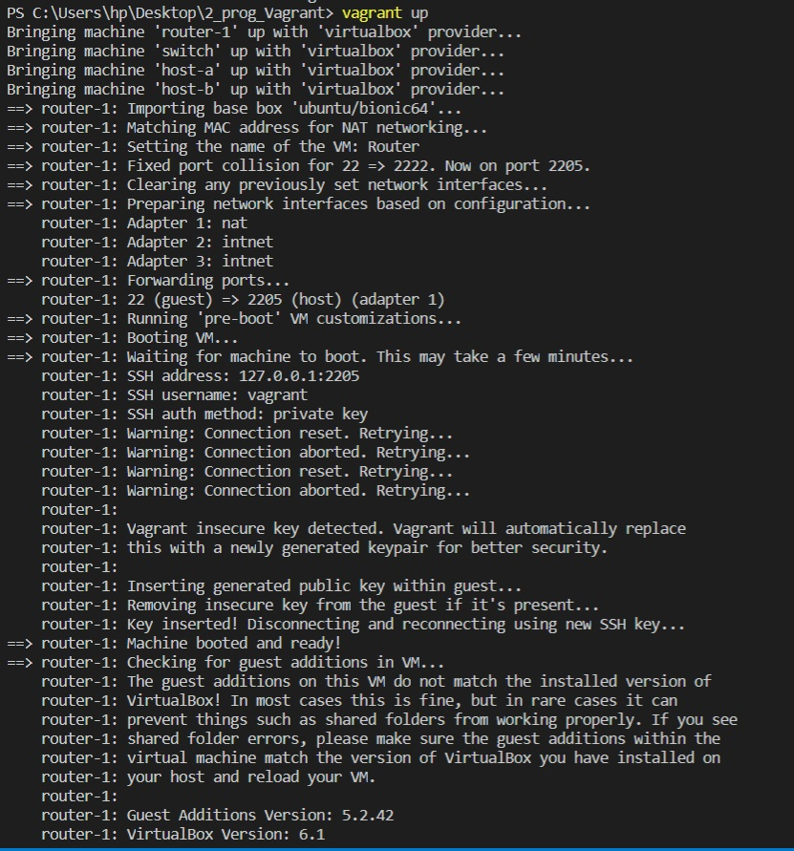
Come iniziamo?
vagrant up
Comando da inserire da terminale
Avvia la creazione dell’ambiente di sviluppo (genera le diverse virtual machines)

Slide 17

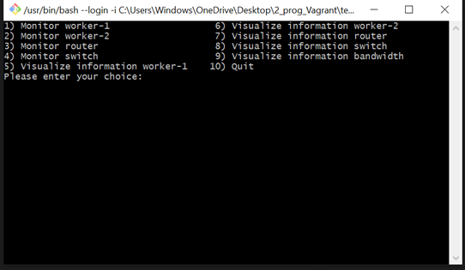
Menu Bash
Digitare il comando bash test.sh per aprire il menù bash
Seguire le istruzioni

Slide 18

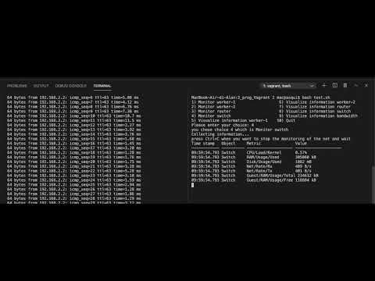
Come monitoriamo la rete?

Slide 19

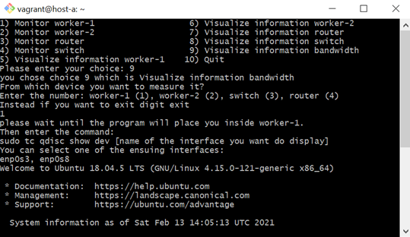
La banda è limitata?
Scegliere l’opzione 9 e seguire le istruzioni proposte

Slide 20



Problematiche
Approccio a software utilizzati per la prima volta in questo corso
Situazione sanitaria che ci ha impedito di lavorare fisicamente insieme

Slide 21
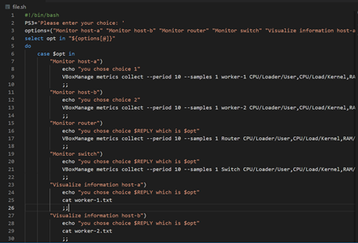
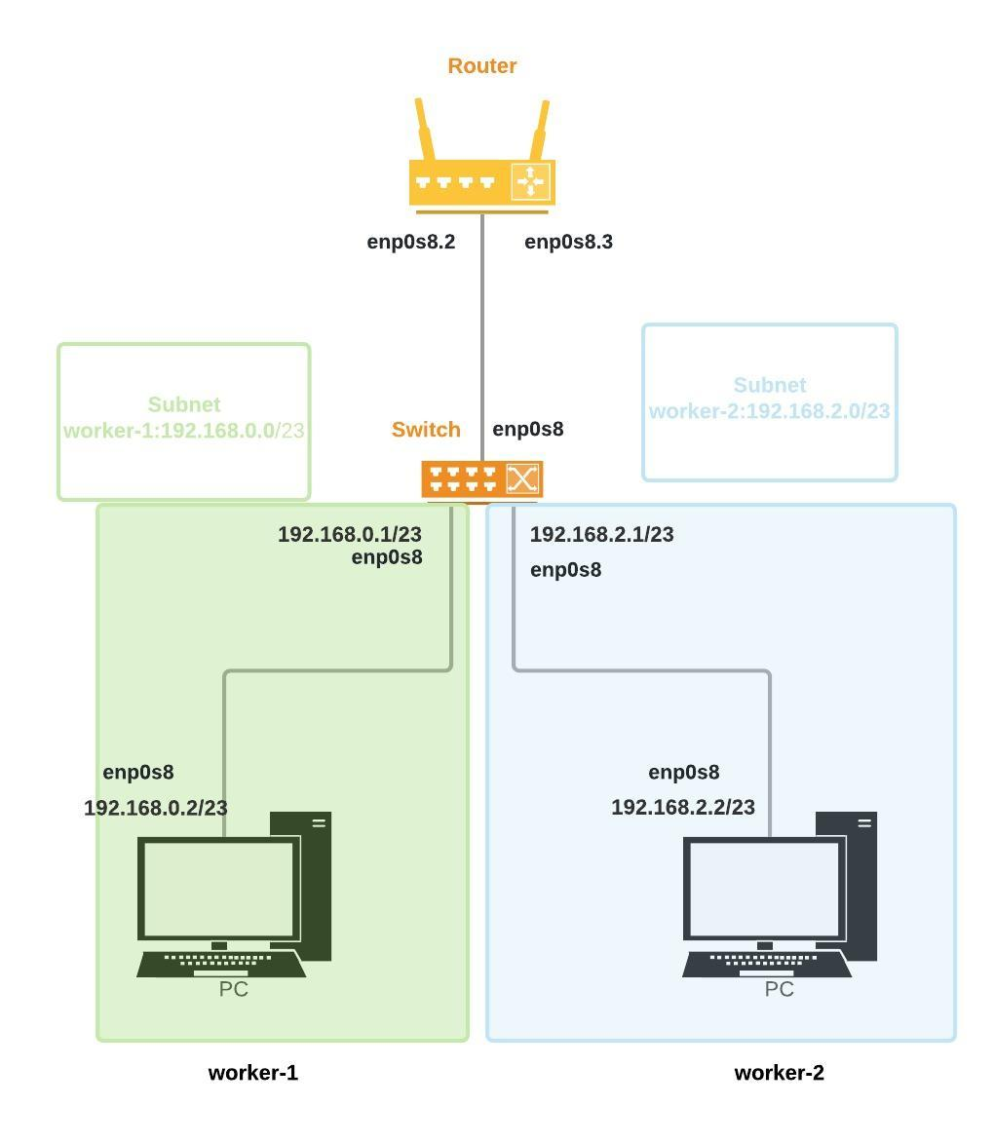
Grazie per l’attenzione

